Slide 1




CRISTINA PANISI
Istituto Sacra Famiglia, Varese
SPAEE Università Cattolica, Milano
cristina.panisi01@universitadipavia.it

Slide 2
I parte:
Da «autismo» a «disturbo dello spettro autistico»: cosa è cambiato?

Slide 3

Disturbo dello spettro autistico (ASD)
Disturbo del neurosviluppo caratterizzato da
  Difficoltà nella comunicazione e nella interazione sociale
  Interessi ristretti e comportamenti ripetitivi
3 livelli di gravità
Esordio nei primi anni di vita
Ampio spettro di variabilità clinica
1 in 59 children negli USA (Centers for Disease Control and Prevention 2018).

Slide 4
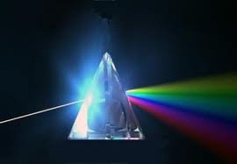

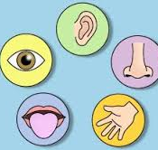


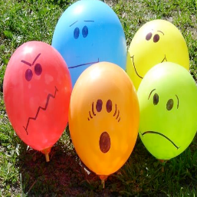
DISTURBO DELLO SPETTRO AUTISTICO (ASD)
Grave disabilità intellettiva
QI normale o elevato
AUTISMO CLASSICO
HFA
SINDROME DI ASPERGER

Slide 5
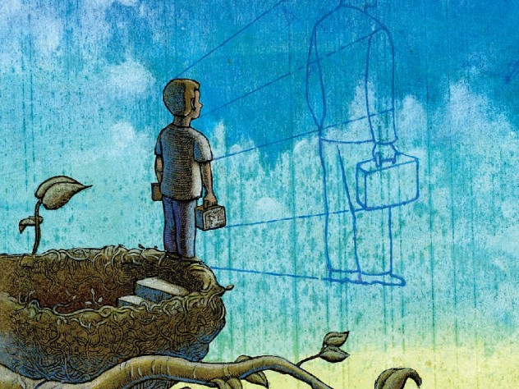
"On this World Autism Awareness Day, let us all play a part in changing attitudes toward persons with autism and in recognizing their rights as citizens, who, like everyone else, are entitled to claim those rights and make decisions for their lives in accordance with their own will and preferences."
2017 April 2nd
UNITED NATIONS Secretary-General António Guterres

Slide 6
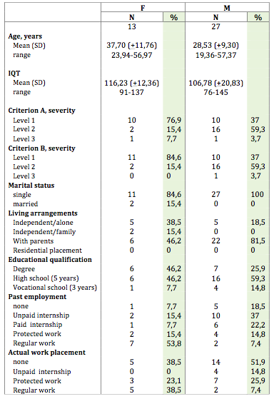
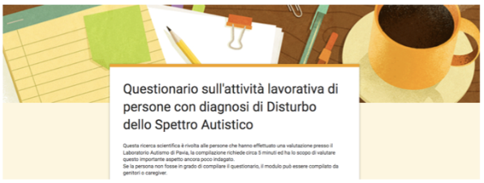
Evaluation of working experiences of patients referring to the Laboratorio Autismo
Table 3: Characteristics of ASD adults without intellectual disability
Panisi C., 2018

Slide 7
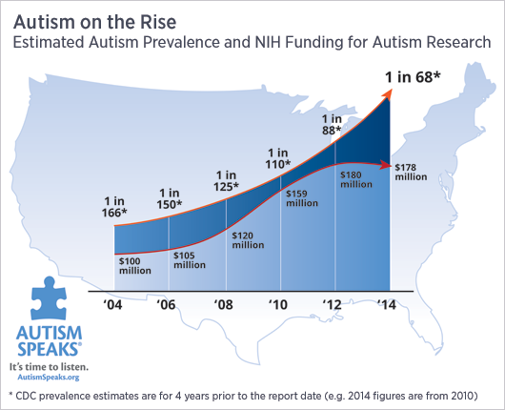
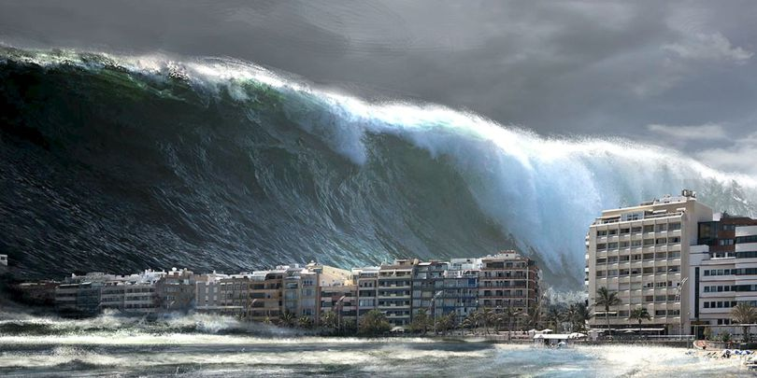
1 in 59
Italy ISS 1: 77

Slide 8
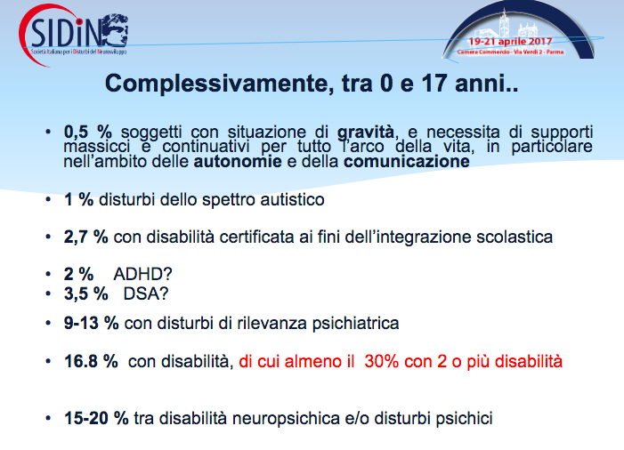
Costantino A, 2017

Slide 9
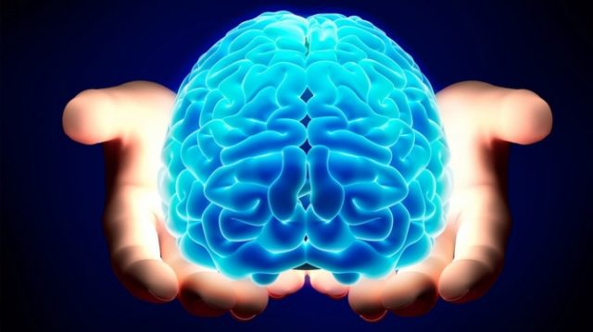
DSA
ADHD
ASD
DI
DOP
DOC

Slide 10

ADHD
DOP
DSA
AUTISMO
DOC

Slide 11



Slide 12

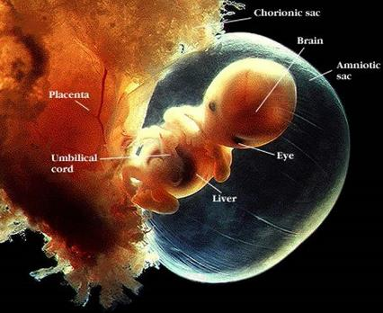
..recently, the fetal programming mismatch theory has been
transformed into the key-moodel theory of DOHAD..
Obesity/Metabolic Syndrome
Cardiovascular
Diseases
Obesogens
Ipertension
DOHAD
Multiorgan Effects of
Endocrine Disruptors
Pesticides
OBESITY
DIABESITY
PANDEMICS
In Vitro Fertilization
Placenta: Prediction
of Future Health
Asthma and allergies
Materno Fetal Stress
Developmental Time Windows of Vulnerability
Lung Development
Reproductive Diseases/Dysfunctions
Neurobehavioral Deficits
and Diseases
Semen Abnormalities
CANCER
Psychiatric Diseases
Burgio E.
Notes:
Eventually, during the last years, the fetal programming mismatch theory has been transformed from a theory essentially useful to explain the pathogenic mechanisms causing certain diseases of adulthood, into the key-model theory of the embryo-fetal origins of adult diseases (DOHA-Developmental Origins of Health and Diseases), according to which most chronic-degenerative and inflammatory diseases, greatly increased during the last decades, first in the Western world, then at a global level, could be just the product of a (epigenetic) programming mismatch at the earliest stages of life.
12

Slide 13
The genome
is a complex network made up of
DNA sequence,
+
dynamic and responsive structure of histones
+
"epigenetic" cloud of molecules
(methyl and acetyl groups, enzymes, transcription factors, microRNAs )

Slide 14
Genes need to be told to switch OFF and ON
DNA is a random collection of words from which a meaningful story of life may be written
Strohman C., 2003

Slide 15
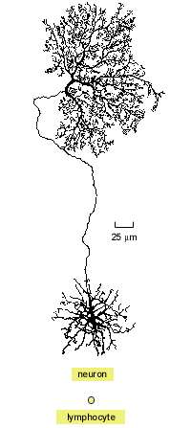
This image clearly shows the "power" of the epigenome and the predominant role of environmental information in the phenotypic shaping of cells, tissues , organisms .. the huge phenotypic (morpho- functional) difference between a lymphocyte and a neuron is not due to DNA, which is virtually identical in the two cells , but to the manner in which the same genome has been utilized by the two cells, on the basis of the information (positional and environmental) received during the first months of life (for neuron in the first 2 years) and processed by the epigenetic networks

Slide 16
DIET
DRUGS
MICROBIOTA
SOCIAL INTERACTIONS
STRESS (HORMONES)
ENDOCRINE DISRUPTORS
ULTRAFINE PARTICLES
HEAVY METALS
ENVIRONMENT is as a restless stream of information interacting with cells [membrane /transmembrane receptors, signal transduction proteins, nuclear receptors, genome (DNA + Epigenome)] forcing them to adapt

Slide 17



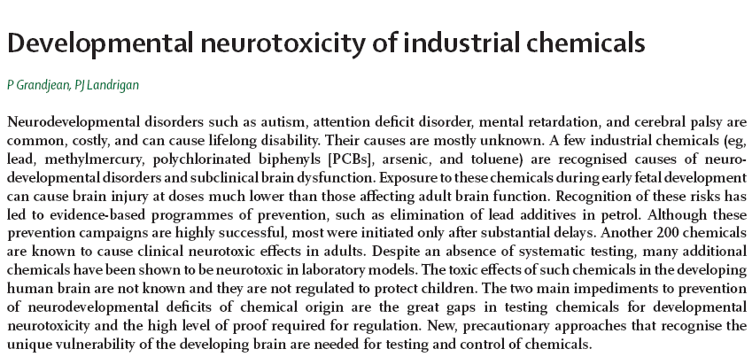

A Silent Pandemic
Industrial Chemicals Are Impairing
The Brain Development of Children Worldwide
Grandjean P.
Landrigan Ph
For immediate release: Tuesday, November 7, 2006
* **
A few industrial chemicals (eg, lead, methylmercury, polychlorinated biphenyls [PCBs], arsenic, and toluene) are recognised causes of neurodevelopmental disorders and subclinical brain dysfunction.
…
Seven years ago two well known experts in Environmental Health, a pediatrician and an epidemiologist, launched an alarm from the pages of the Lancet, saying that a silent pandemic of ADHD, autism and other neurodevelopmental disorders was spreading also due to the shortage of funds in this area of research
Burgio E.

Slide 19


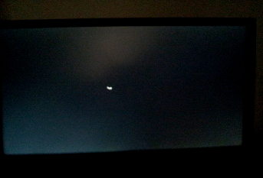
Dall’autismo…
BEHAVIOR
GENETICS

Slide 20
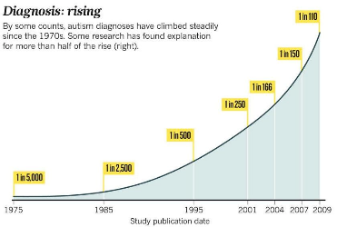

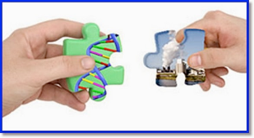
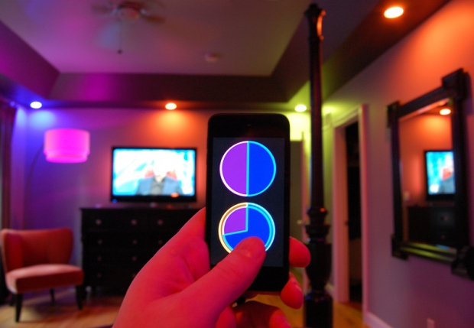
… al disturbo dello spettro autistico
COMPORTAMENTO CARATTERISTICO
ALTRI DISTURBI
FLUID NETWORK

Slide 21


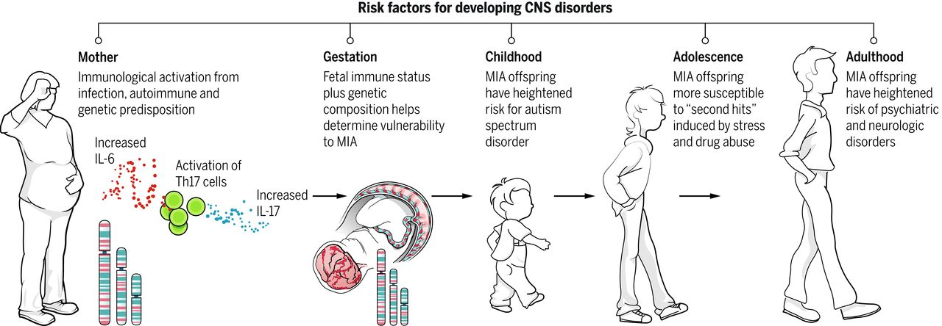
Traiettorie di fragilità

Slide 22

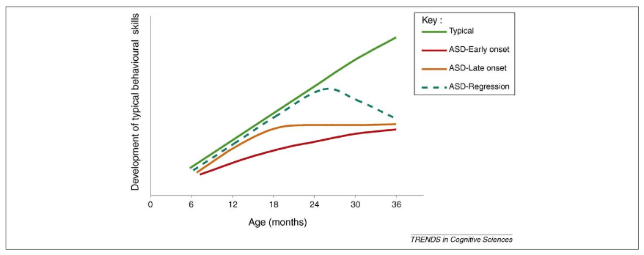


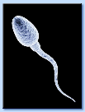

Trends in Cognitive Sciences, 2010;14 (2), 81– 87.

Slide 24


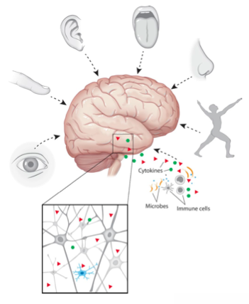
The wiring of the nervous system takes place on the basis of the experiences provided by the environment, which reach the brain through the senses.
These include the immune system.

Slide 25
Linee guida italiane per bambini e adolescenti con disturbo delle spettro autistico
ABA (Applied Behavioral Analysis)
  Imodello di analisi comportamentale applicata (Applied behaviour intervention, ABA): efficacia nel migliorare le abilità intellettive (QI), il linguaggio e i comportamenti adattativi nei bambini con ASD
TEACCH (Treatment and Education of Autistic and Related Communication Handicapped Children)
  miglioramenti sulle abilità motorie, le performance cognitive, il funzionamento sociale e la comunicazione.
EARLY-START DENVER MODEL
  L’Early-Start Denver Model rappresenta un trattamento precoce di tipo comportamentale basato sull’imitazione e sullo sviluppo di competenze. Ha mostrato ottimi risultati sullo sviluppo del linguaggio, del QI, delle competenze sociali e del comportamento adattivo

Slide 26


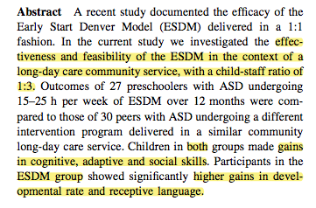

Slide 27

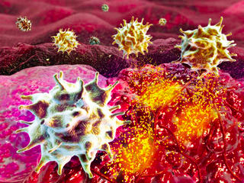
Disturbi dello spettro autistico e neuroinfiammazione

Slide 28
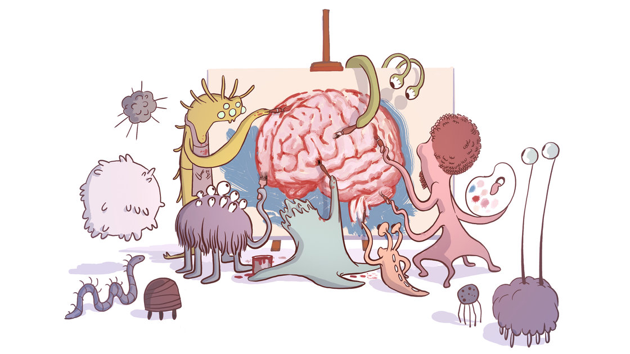
Microbiota, risposta immunitaria e SNC

Slide 29


Sintomi GI 4X
Diarrea >3X
Stipsi >3X
Dolore addominale>2X
Notes:
These considerations explain the comorbidities found in people with autism. I don't have the time to deal with allergy and epilepsy, but only a few words about gastrointestinal disorders. Gastrointestinal symptoms are more common in people with autism. This is a meta-analysis.

Slide 30

Sintomi gastrointestinali in ASD
ASD GI + : maggiore ansia, irritabilità e ritiro sociale (Nikolov et al. 2009).
I problemi comportamentali (comportamenti autolesivi, aggressività, irritabilità, disturbi del sonno) potrebbero essere manifestazioni di fastidio o dolore ad origine gastrointestinale (Buie et al. 2010).
Elevata correlazione tra la disfunzione/patologia intestinale e la severità dell’autismo per i domini di linguaggio, comportamenti e interazione sociale. (Adams et al. 2011).

Slide 31
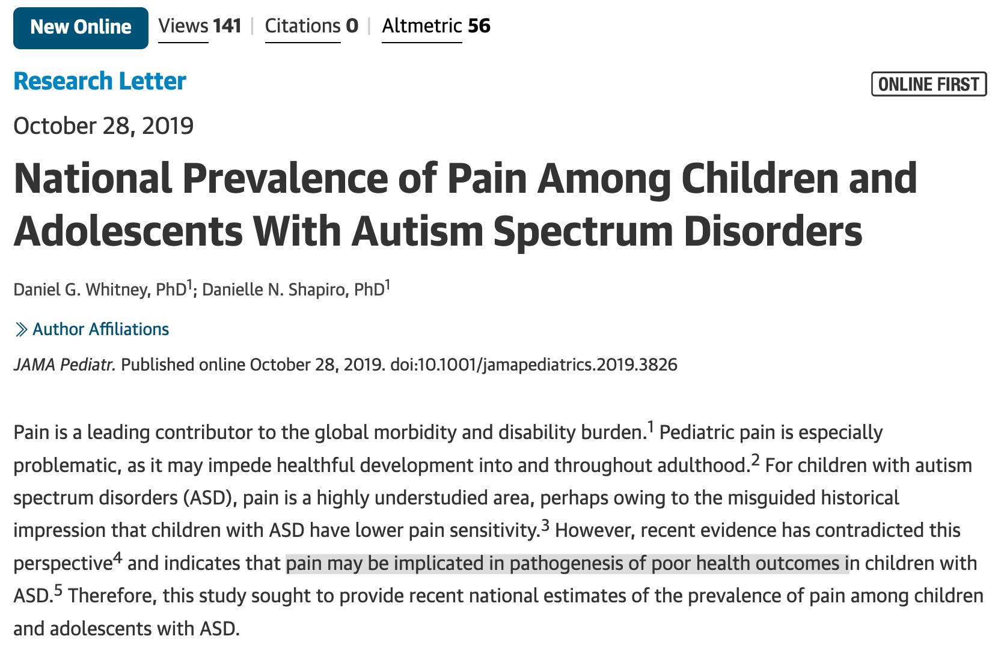

Slide 32

Malattie autoinfiammatorie, autoimmuni, disturbi del comportamento e dell’apprendimento in età evolutiva
PFAPA
DOC
DSA
(le 4 D)
ADHD
DOP
PANDAS
PANS
ASD(autismo)

Slide 33
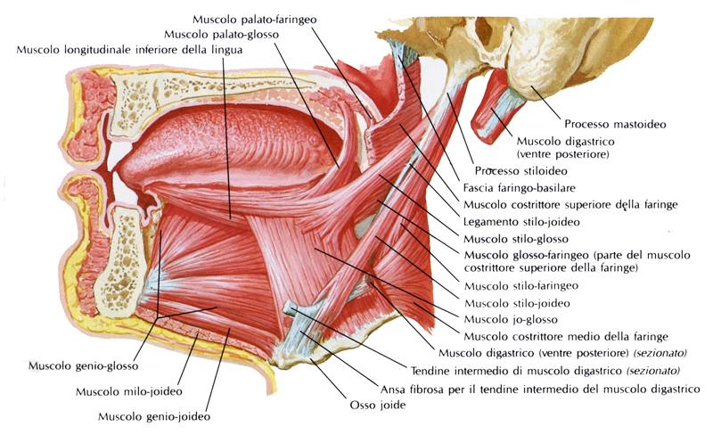

Slide 34

Am J Public Health. 2017;107:791–793

Slide 35
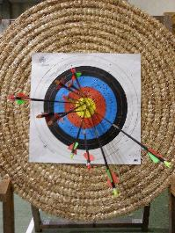





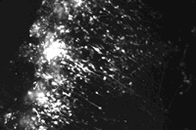
Prima è, meglio è…
Valutazione funzionale
Intervento psicoeducativo
DIAGNOSI
… non è mai troppo tardi

Slide 36
Approccio multidisciplinare
Sta bene in questo periodo? Ha assunto recenti terapie antibiotiche? I comportamenti problema si verificano preferibilmente in alcune ore della giornata, prima o dopo i pasti? Sono state osservate associazioni dei disturbi – attenzione, iperattività, aggressività ecc – con l’assunzione di particolari cibi o bevande?

Slide 37
II parte: lo studente con autismo alcune riflessioni sugli obiettivi del percorso educativo e didattico

Slide 38

Obiettivo
Individuare metodi e strumenti per ottimizzare l’efficacia del percorso didattico ed educativo
= favorire il raggiungimento del massimo benessere possibile per ogni studente (PROGETTO DI VITA)

Slide 39


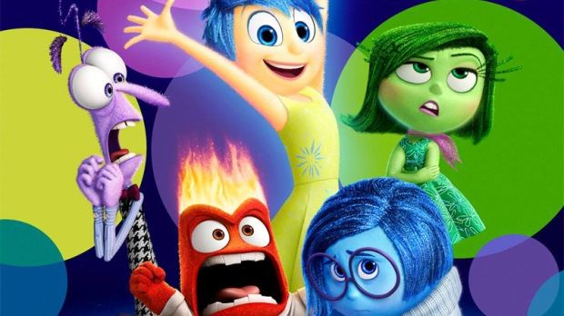

Slide 40
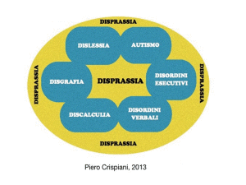

Slide 41

A quale livello si trova la “diversità”?
-sul piano percettivo (INPUT)
-sul piano cognitivo (ELABORAZIONE)
-sul piano emozionale (FILTRO)
-sul piano comportamentale (OUTPUT)
Spesso alla base della fragilità di uno studente si trova un
funzionamento neurobiologico “diverso”

Slide 42



Obiettivi: di chi e quali?
OBIETTIVI della realizzazione individuale
(caratteristiche individuali + ambiente)
OBIETTIVI equipollenti
OBIETTIVI minimi
OBIETTIVI differenziati
Progetto di vita

Slide 43

Per una proposta formativa individualizzata:
1-rilevare la fragilità/difficoltà (di apprendimento, emozionale, relazional, comportamentale) (= creare le condizioni per poterla osservare)
2-individuare obiettivi e pianificare strategie che NON si incaglino sulle fragilità, bensì consentano di bypassarle e potenziare i punti di forza dello studente.
3-verificare l’efficacia delle strategie
DUNQUE: centrare strategie e obiettivi didattici ed educativi
su ciò che C’E’ e può essere potenziato,
NON su ciò che NON C’E’ e non si può fare emergere.

Slide 44
Obiettivi minimi
La programmazione riconducibile agli OBIETTIVI MINIMI conforme ai programmi ministeriali, o comunque ad essi globalmente corrispondenti è prevista dall’art. 15 comma 3 dell’O.M. n.90 del 21/5/2001. Per gli studenti che seguono obiettivi riconducibili ai programmi ministeriali è possibile prevedere:
1. Un programma minimo, con la ricerca dei contenuti essenziali delle discipline;
2. Un programma equipollente con la riduzione parziale e/o sostituzione dei contenuti, ricercando la medesima valenza formativa (art. 318 del D.L.vo 297/1994).

Slide 45
Obiettivi differenziati
Obiettivi differenziati in vista di obiettivi didattici formativi non riconducibile ai programmi ministeriali.
E’ necessario il consenso della famiglia (art. 15, comma 5, O.M. n. 90 del 21/5/01).
La programmazione differenziata consiste in un piano di lavoro personalizzato per l’alunno, stilato da ogni docente del C.d.C. per ogni singola materia, in collaborazione con il docente di sostegno. Gli alunni vengono valutati con voti che sono relativi unicamente al P.E.I.
Per gli alunni che seguono un P.E.I., ai voti riportati nello scrutinio finale e ai punteggi assegnati in esito agli esami si aggiunge, nelle certificazioni rilasciate, l’indicazione che la votazione è riferita al P.E.I. e non ai programmi ministeriali (comma 6 art. 15 O.M. 90 del 21/5/2001).
Possono partecipare agli esami di qualifica e di stato, svolgendo prove differenziate omogenee al percorso svolto, finalizzate al conseguimento di un ATTESTATO (non il diploma) delle competenze acquisite, utilizzabile come “credito formativo” per la frequenza di corsi professionali (art. 312 e seguenti del D. L.vo n. 297/94).

Slide 46
Obiettivi equipollenti
Sia per le verifiche che vengono effettuate durante l’anno scolastico, sia per le prove che vengono effettuate in sede d’esame, possono essere predisposte prove equipollenti, che verifichino il livello di preparazione culturale e professionale idoneo per il rilascio del diploma di qualifica o della maturità.
Le prove equipollenti possono consistere in:
1.MEZZI DIVERSI: le prove possono essere ad esempio svolte con l’ausilio di apparecchiature informatiche.
2.MODALITA’ DIVERSE: il Consiglio di Classe può predisporre prove utilizzando modalità diverse (es. Prove strutturate: risposta multipla, Vero/Falso, ecc.).
3.CONTENUTI DIFFERENTI DA QUELLI PROPOSTI DAL MINISTERO: il Consiglio di Classe entro il 15 Maggio predispone una prova studiata ad hoc o trasforma le prove del Ministero in sede d’esame (anche la mattina stessa).(Commi 7e 8 dell’art. 15 O.M. n. 90 del 21/5/ 2001, D.M. 26/8/81, art. 16 L. 104/92 , parere del Consiglio di Stato n. 348/91).
4.TEMPI PIÙ LUNGHI nelle prove scritte ( comma 9 art. 15 dell’O.M. 90, comma 3 dell’art. 318 del D.L.vo n. 297/94).

Slide 47
PDP-PEI
Nella riflessione collegiale che gli insegnanti devono effettuare per la personalizzazione del curriculum è innanzitutto necessario:
identificare i contenuti essenziali delle discipline per garantire la validità del corso di studi e del diploma rilasciato alla fine della scuola secondaria di II grado (se non si tratta di piano differenziato di cui alla Legge 104/92);
scegliere obiettivi realistici (cioè che l’alunno possa effettivamente raggiungere);
scegliere obiettivi significativi (cioè che abbiano rilevanza per l’alunno, anche in vista della vita adulta)
scegliere obiettivi razionali, di cui l’alunno possa comprendere e condividere il significato e la rilevanza.

Slide 48
III parte:
Caratteristiche cliniche dei disturbi dello spettro autistico (ASD): come riconoscerle e tenerne conto

Slide 49
DISTURBO DELLO SPETTRO AUTISTICO (ASD)
Grave disabilità intellettiva
QI normale o elevato
AUTISMO CLASSICO
HFA
SINDROME DI ASPERGER

Slide 50
HFA o AS?
Autismo ad alto funzionamento (HFA)
QI >70
Ritardo nel linguaggio
Sindrome di ASPERGER (AS)
QI nella norma
assenza di ritardo del linguaggio clinicamente significativo
Quoziente Intellettivo
Norma > 85
Funzionamento cognitivo limite 84-70
Ritardo mentale <69

Slide 51

“disabilità invisibile”: perché dare un’etichetta nei casi in cui l’autismo “non si vede”?

Slide 52

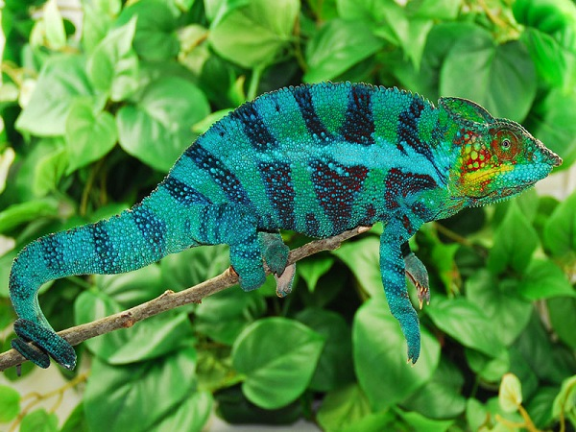
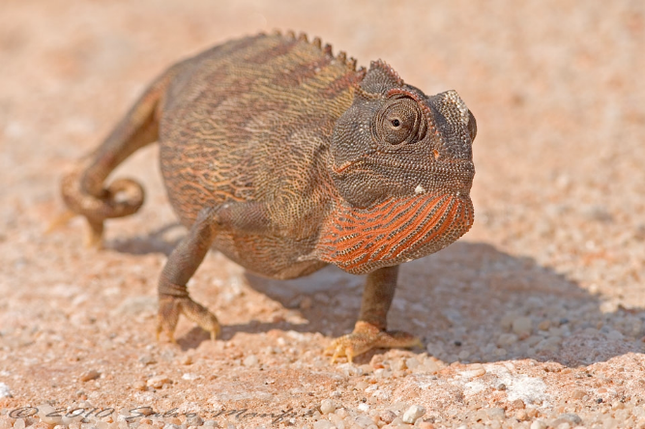
Quando la diversità è invisibile …

Slide 53
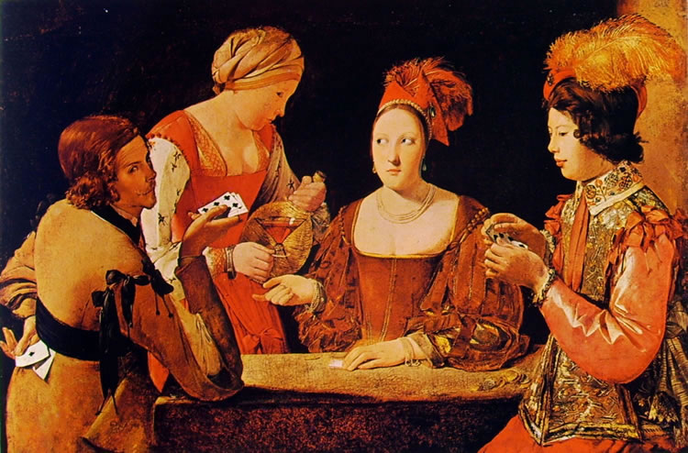
Deficit della comunicazione e della interazione sociale

Slide 54

Le persone con ASD hanno un aumentato rischio per …
… abbandono scolastico
… disturbi della condotta/comportamenti a rischio
… bullismo
… abusi (in particolare, nel genere femminile)
… depressione

Slide 55

Le “dimensioni” dell’autismo:
una combinazione unica per ogni persona
VALUTAZIONE FUNZIONALE per TUTTE le persone con ASD
Dimensione sociale
Dimensione emotiva
Dimensione sensoriale
Dimensione cognitiva
Dimensione linguistica
Dimensione comunicativa
Dimensione comportamentale
Dimensione motoria
+ personalità
+ ambiente (famiglia, scuola)
+ esperienze

Slide 56

Come “funziona”
una persona con autismo?

Slide 57

Quali sono le differenze dell’autismo rispetto allo sviluppo neurotipico?

Slide 58
Differenze Percettive
nel modo DI FILTRARE gli stimoli,
nell’INTENSITÀ percepita,
nell’ATTENZIONE verso gli stimoli,
nella loro MODULAZIONE nel tempo,
nella percezione del proprio corpo e nei MOVIMENTI

Slide 59
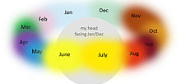
Alterazione delle percezioni sensoriali
Le anomalie nella elaborazione degli stimoli sensoriali sono attualmente considerate la base delle caratteristiche dell’autismo.
Tutti i canali possono essere interessati.
  iposensitività/ipersensitività
  iporeattività/iperreattività
  sinestesie
  funzionamento monocanale
  sovraccarico sensoriale

Slide 60
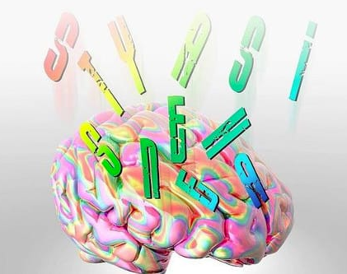
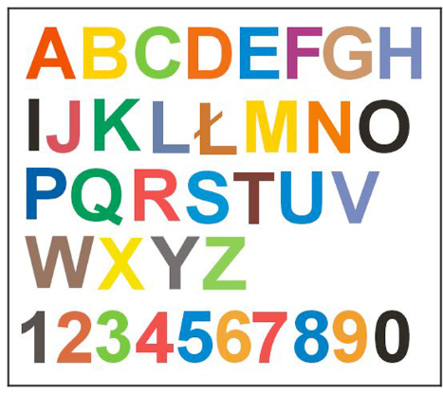

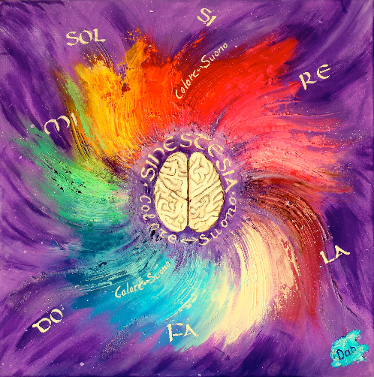
Un fenomeno molto frequente tra le persone con autismo è la sinestesia, cioè l’unione di percezioni di sensi differenti.
Così si crea una nuova sensazione

Slide 61
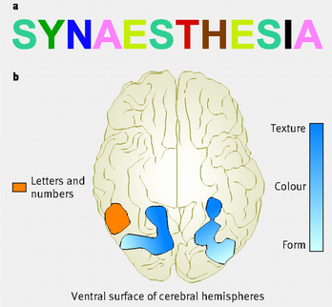
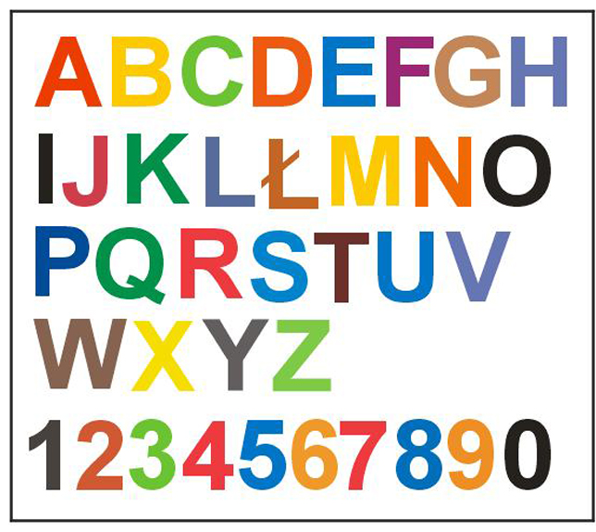
L’esempio più noto di sinestesia è l’associazione dei colori ai grafemi, lettere o numeri.
Attivazione congiunta di due aree cerebrali vicine,
per eccesso di connessioni tra i neuroni.
Molte persone con autismo hanno un eccesso di connessioni

Slide 62
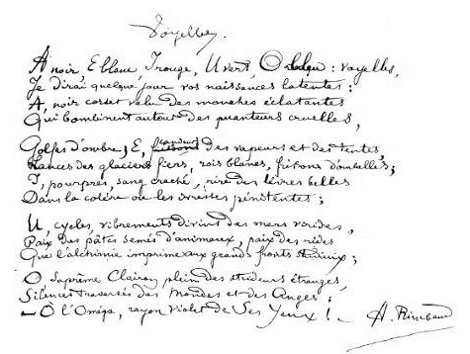
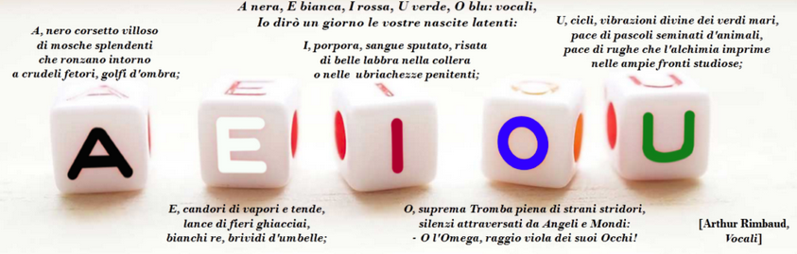
Voyelles, A. Rimbaud

Slide 63
Difficoltà motorie
Difficoltà nella motricità fine (scrittura lenta e disordinata)
Difficoltà nella motricità grossolana
(“pensare” alla sequenza di movimenti)
Vengono spesso evitati sport di squadra competitivi

Slide 64



Differenze Cognitive
nella ORGANIZZAZIONE
nello STILE
nella FLESSIBILITÀ del pensiero,
nella MEMORIA,
negli INTERESSI

Slide 65
Difficoltà sul piano cognitivo
Deficit della “teoria della mente”
Pensare per immagini e per dettagli
Rigidità di pensiero e conseguenti difficoltà in:
  Generalizzazione
  Problem-solving
  Attività organizzative
  Concentrazione (facile distraibilità per mancanza di “filtri”)
  Portare a termine un lavoro nei tempi stabiliti
  Ragionamento astratto
DIFFICOLTA’ SCOLASTICHE

Slide 66
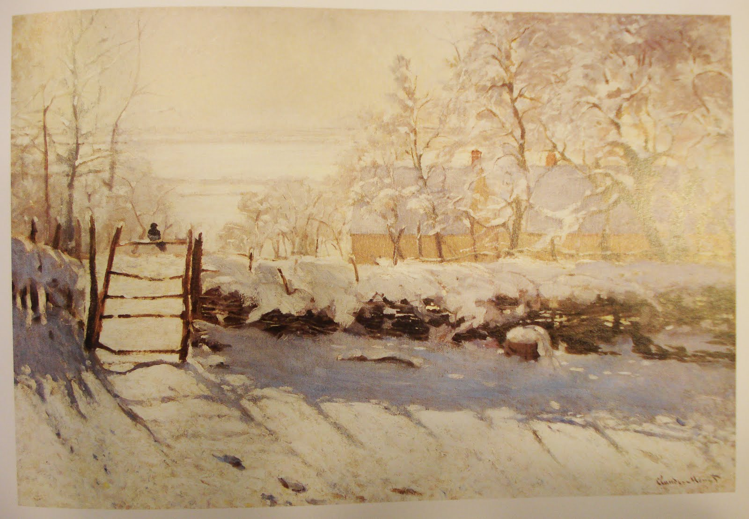
pensare per dettagli …
Vedo l’albero, non il bosco …
Se la gazza vola via …
Claude Monet – La gazza

Slide 67

… non è più lo stesso luogo

Slide 68
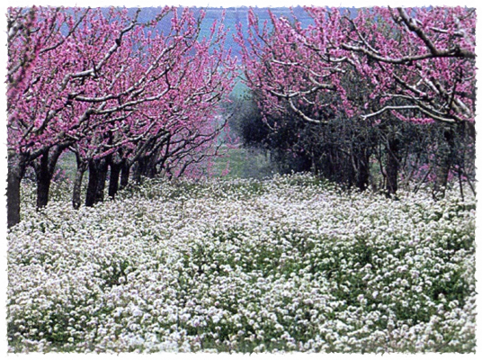
Pensare per immagini …
L’economia nell’area del Mediterraneo rifiorì grazie alle gemme trasportate dai mercanti arabi.
Nell’area del Mediterraneo la ricchezza aumentò grazie alle pietre preziose trasportate dai mercanti arabi.

Slide 69
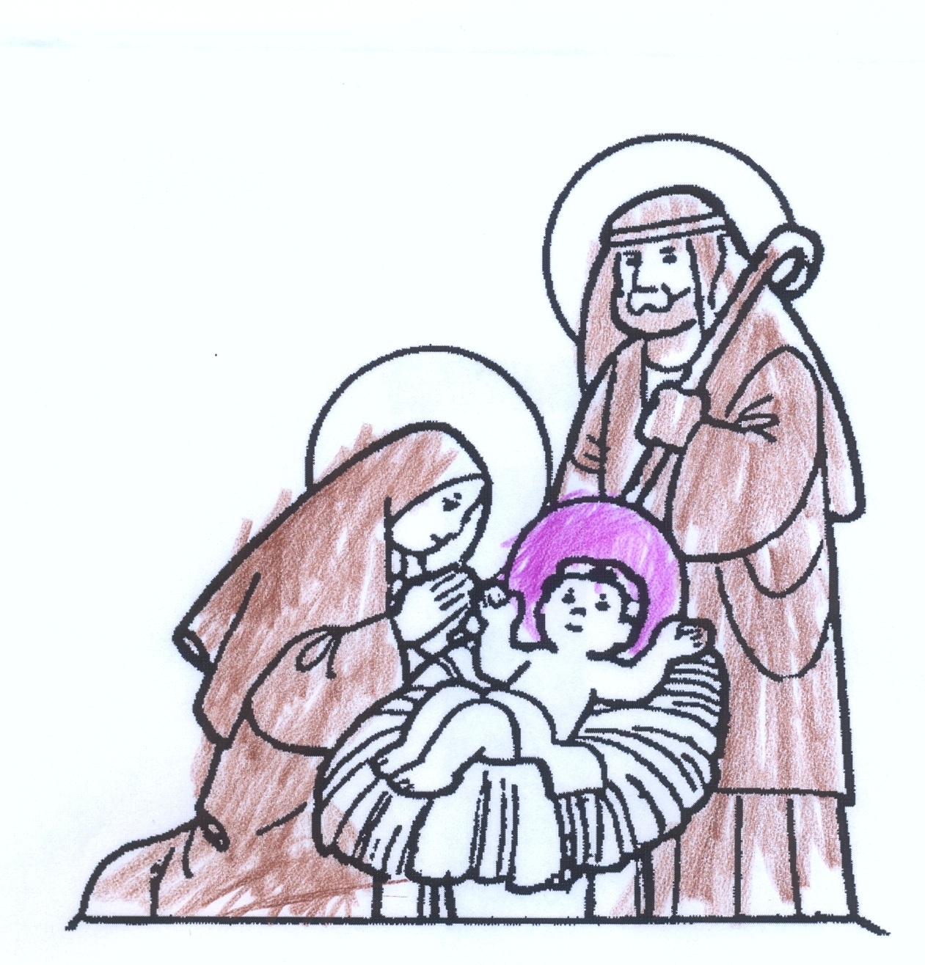
Pensiero “concreto” …

Slide 70
Interessi ristretti
Pochi interessi dominanti
L’argomento di interesse è conosciuto nei minimi dettagli
Gli interessi sono spesso poco condivisibili con i coetanei
Difficoltà nell’affrontare cambiamenti di programma

Slide 71










Claude Monet - Ninfee blu
Paul Cézanne – Mont Saint-Victoire

Slide 72

Davide – T rex

Slide 73



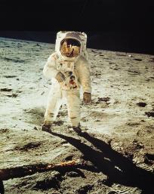






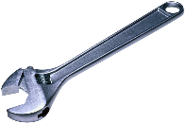









Slide 74
Differenze Emotive
nel modo di
SENTIRE le emozioni proprie e degli altri,
COMPRENDERE le proprie emozioni,
LEGGERE le emozioni altrui dal corpo,
ESPRIMERE e MODULARE le proprie emozioni a seconda del CONTESTO

Slide 75
Fragilità emotiva
Difficoltà nel distinguere, graduare e controllare emozioni
Ricerca di routine e prevedibilità delle situazioni
Reazioni emotive “inadeguate” alla situazione
Limitata comprensione delle risposte emotive altrui
Manifestazioni di preoccupazioni eccessive
Difficoltà nel tollerare gli errori propri e altrui
Tendenza alla bassa autostima
Bassa tolleranza alla frustrazione
* possibile circolo vizioso tra fragilità emotiva e rendimento scolastico
RISCHIO DI DEPRESSIONE E DISTURBI D’ANSIA *

Slide 76
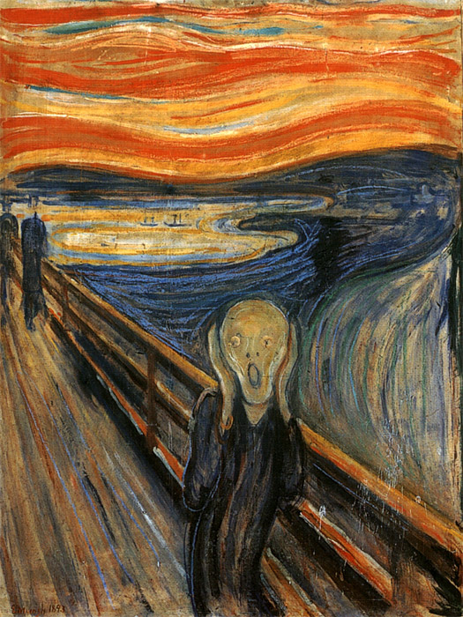
« Camminavo lungo la strada con due amici quando il sole tramontò, il cielo si tinse all'improvviso di rosso sangue. Mi fermai, mi appoggiai stanco morto ad una palizzata. Sul fiordo nero-azzurro e sulla città c'erano sangue e lingue di fuoco. I miei amici continuavano a camminare e io tremavo ancora di paura... e sentivo che un grande urlo infinito pervadeva la natura»
Edvard Munch

Slide 77


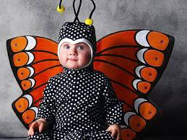
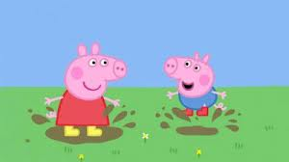
Comportamenti stereotipati e ripetitivi
… interpretati come “mancanza di controllo”

Slide 78
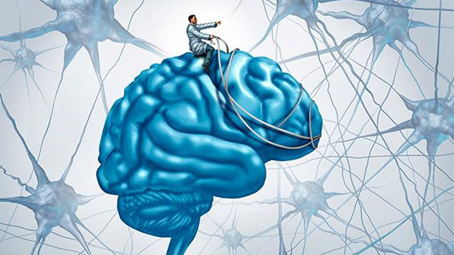
Comportamenti “problema”
Insieme di reazioni compensative e finalizzate, causate da uno o più deficit fondamentali. Non possono essere considerati come caratteristiche primarie.
Per tale motivo non è di alcuna utilità tentare di eliminarli senza IDENTIFICARNE LE CAUSE sottostanti, a prescindere da quanto queste “reazioni bizzarre” interferiscano con le normali attività della vita o con l’insegnamento.

Slide 79

Comportamenti “problema”
Influire sui “comportamenti problema”, significa innanzitutto comprendere che si tratta di vere e proprie strategie di sopravvivenza.
L’insistenza nell’eradicarli contribuisce ad incrementare l’ansia del ragazzo e a far peggiorare gli stessi comportamenti.
Al contrario, un’osservazione rispettosa e priva di giudizio è la premessa per individuare i punti di incontro a partire dai quali elaborare strategie alternative ai “comportamenti problema”

Slide 80
ANALISI FUNZIONALE DEL COMPORTAMENTO
ANTECEDENTE
COMPORTAMENTO
RISPOSTA
CONSEGUENZA
AMBIENTE ESTERNO (luci, suoni, odori …)
AMBIENTE INTERNO (condizione psicofisica)

Slide 81

COMPORTAMENTI DISADATTIVI
Possono provocare danno a se stessi, ad altri o ad oggetti
Per la loro intensità e/o frequenza possono ostacolare l’emissione di altre prestazioni o di altre abilità
Possono impedire o limitare l’interazione sociale
Sono di 2 tipi: stereotipie e comportamenti problema

Slide 82
Comportamenti “inadeguati”…
… in base a
Valori socialmente condivisi
Frequenza di emissione
Intensità di emissione
Coerenza rispetto al contesto

Slide 83
STEREOTIPIE
Sono comportamenti spesso emessi a causa di eventi stressanti (estrinseci o intrinseci) per il soggetto.
Solitamente sono circolari e rituali e tendono a ripristinare una situazione di maggiore equilibrio
Alcuni esempi: interruzioni di routine, frustrazione, dolore, incomprensione degli eventi, eccitazione, noia.
Le stereotipie nella maggior parte dei casi non sono emesse per controllare l’ambiente circostante, ma per ripristinare una situazione di “equilibrio” modificato dall’evento che ha preceduto l’emissione della stereotipia.

Slide 84

COMPORTAMENTI PROBLEMA
Vengono emessi per controllare o modificare l’ambiente e/o per ottenere conseguenze vantaggiose.
Possono essere ridotti o eliminati attraverso la modificazione delle conseguenze provocate dai comportamenti stessi
Una stereotipia (originariamente controllata dall’antecedente) può divenire comportamento problema (controllato dalle conseguenze) se la stessa stereotipia ottiene risultati positivi per il soggetto (modificazione ambientale favorevole)

Slide 85

Meltdown VS Tantrum
Da D Vagni

Slide 86
Differenze nella Interazione Sociale e nella Comunicazione
nel DESIDERIO di socializzare,
nella CAPACITÀ di socializzare
per i diversi STRUMENTI a disposizione

Slide 87
Deficit nelle abilità sociali - 1
AMICIZIA: alcuni non sono interessati ad avere degli amici, altri vorrebbero averne ma non sanno come fare, altri ritengono di avere molti amici senza averne
(amico = NON nemico)
Non comprendono la reciprocità del dare e dell’avere nella relazione sociale.
Hanno difficoltà nella comprensione del linguaggio non verbale (tono di voce, mimica facciale e posturale)
Il contatto oculare è spesso difficilmente modulato
L’incapacità di “filtrare” e adattare ciò che “si può dire” in base al contesto, può farli apparire rudi, diretti, insensibili

Slide 88
Deficit nelle abilità sociali - 2
Hanno difficoltà nella comprensione delle “regole” sociali (rispetto dei turni, rispetto dello spazio altrui, evitare monologhi sull’interesse elettivo, cercare feed-back nell’altro)
Spesso non adattano il proprio comportamento al contesto sociale
Hanno difficoltà nel comprendere “ciò che sta pensando l’altro” (teoria della mente), per cui non riescono a modificare il proprio comportamento in funzione delle esigenze dell’altro.
Hanno difficoltà nel comprendere ironia, sarcasmo, scherzi, metafore (comprensione letterale del linguaggio verbale)
Possono apparire “bizzarri”, strani, essere motivo di scherno o, addirittura, bersagli di bullismo (a volte “bullismo inconsapevole”)

Slide 89

Deficit nelle abilità sociali - 3
Dicono sempre quello che pensano e fanno ciò che dicono: sono leali
Non capiscono perché le persone mentano
Imparano a mentire “in modo rigido”, dunque sono poco convincenti quando lo fanno
Deficit ?!?

Slide 90



Deficit delle abilità sociali: cosa fare?
Entrare nella relazione, non limitarsi ad essere spettatori
Un giudizio frettoloso e l’incapacità di difendersi minano l’autostima e il senso di efficacia e favoriscono ansia, depressione, rabbia, comportamenti “problema” reattivi …
Prendere spunto dalle situazioni per costruire storie sociali e guidare verso una modificazione del comportamento
1, 2, 3

Slide 91
Deficit nella comunicazione - 1
Alterazioni della percezione delle informazioni uditive, elaborazione, analisi, sintesi, comparazione con esperienze precedenti …
Difficoltà nel seguire lo schema della conversazione (saluto, inizio, svolgimento, conclusione, saluto)
Scarsa capacità critica circa la pertinenza di un argomento, i turni e i tempi della conversazione, l’interesse dell’interlocutore
Prosodia inadeguata all’argomento e al contesto
Difficoltà di “leggere tra le righe” (comprensione letterale)

Slide 92
Deficit nella comunicazione - 2
Impiego di linguaggio forbito
Difficoltà di adattare il discorso al contesto (uso sociale del linguaggio: chiacchiere “da ascensore” VS lezione magistrale)
Discorsi interminabili
Linguaggio verbale non accompagnato da gesti o mimica facciale
Difficoltà nella comprensione delle istruzioni
Difficoltà nel chiedere aiuto

Slide 93
Deficit della comunicazione e della interazione sociale

Slide 94


Slide 95

Almeno un episodio di vittimizzazione nel 73% dei casi
ASD 72%
WS 79%
DS 67%
Social Vulnerability Questionnarire (SVQ – Fisher, 2012)
  Emotional Bullying
  Risk Awareness
  Social Protection
  Perceived Vulnerability
  Parental Independence
  Credulity

Slide 96


n =325 52F (16%); 273M (84%)
Nelle femmine:
⬇Comportamenti stereotipati e ripetitivi
⬇Comportamenti esternalizzati
⬇Difficoltà scolastiche
= Deficit comunicazione e interazione sociale
Fenotipo stabile per tutta la vita

Slide 97
Quando sospettare la presenza di tratti autistici?
Profilo di funzionamento con cuspidi verso l’alto e verso il basso (“Ma lo fai o ci sei?”)
Dissonanze tra il profilo cognitivo e le “cadute” sociali
Comportamenti ripetitivi
Interessi ristretti
Rigidità posturale, mimica poco modulata
Segni di ansia, rabbia, tristezza

Slide 98
Cosa fare?
Osservare con curiosità, senza giudicare (in contesti diversi)
Piramide delle difficoltà (didattiche e relazionali)
Per le difficoltà didattiche, provare a modificare la modalità con cui vengono svolte le prove (presentazione grafica, metodo delle “50 domande”, interrogazione senza interazione oculare)
Calibrare gli obiettivi nelle diverse discipline (Minimi? Equipollenti? Differenziati?)
Registrare i miglioramenti e proseguire nella medesima direzione (es attenuazione ansia)
Prestare attenzione agli aspetti relazionali (intervallo, gite …) Entrare nelle situazioni
Segnalare le osservazioni alla famiglia con l’apposito modulo
Confrontarsi con gli specialisti per strategie ad hoc (progetti personalizzati)
Potenziare i punti di forza (approfondimenti, alternanza scuola-lavoro)

Slide 99




Slide 100

L’autismo è un disturbo della comunicazione
docente
studente con SA
Accendere il punto di vista dello studente con SA significa comprendere che …
… la percezione della realtà è differente
… gli strumenti a disposizione per comunicare sono diversi (linguaggio verbale e non)
… vivere tra persone che condividono “un altro codice” di comunicazione è difficile, genera paura, ansia, comportamenti non voluti
… significa SOSPENDERE il GIUDIZIO ed “entrare” nella situazione

Slide 101


Il punto di vista della famiglia
famiglia
scuola

Slide 102

Per un genitore è difficile accettare il fatto che il proprio figlio non potrà seguire “il piano A”
La sfida sta nel trovare e seguire “un piano B”
… NON un piano “di serie B”

Slide 103

“Accompagnare” nella società
Per tutto l’arco della vita i genitori devono negoziare incessantemente obblighi di diligenza, obbedienza e flessibilità per il figlio con ASD nelle relazioni sociali.
Occorre spiegare incessantemente i vincoli e le possibilità di questa diversità

Slide 104
Vantaggi della diagnosi (e della consapevolezza)
Riconoscimento delle difficoltà: accettazione e base da cui ripartire
Riconoscimento della sensazione di confusione e sfinimento nelle situazioni sociali
Cambiamento positivo dell´aspettativa delle altre persone: rispetto, accettazione e supporto
Possibilità di strategie adeguate per acquisizione di competenze sociali
La scuola può accedere a risorse che aiutano il bambino e l´insegnante
La persona adulta può accedere a servizi di supporto speciali per l’impiego ed il proseguimento degli studi
Maggiore consapevolezza di sè, migliore capacità decisionale nelle scelte (negli studi, lavoro, amicizie …)
Senso di appartenenza ad una “cultura” che viene valorizzata.
Non sono una persona “sbagliata”: ho un valore

Slide 105


In un mare di onde blu
In un mare di onde blu,
nuoti in preda alla felicità,
strappi un sorriso a chi ti sta vicino.
Voli lontano verso la boa,
la tua meta attesa.
Ti godi ogni secondo.
Ciò che ti circonda ti fa sorridere.
Nulla e' così scontato,
niente è così strano.
Il tuo mondo solare, ogni riflesso,
una tua gioia.
Spensierata come un uccellino in volo,
trasporti tutti in una risata senza fine.
Niente ti può fermare.
Anche se ti fanno paura i bambini,
guarda avanti,
senza pensare.
A noi par che osservi il mondo da un livello superiore.
Hai dato a ciascuno una parte della tua luce.
Sei la palma da cui ognuno vorrebbe cogliere un frutto.
IV Liceo Linguistico,
16 maggio 2017
Sara T.

